Slide 1
Báo cáo môn hoc Hệ thống và công nghệ web
Thành phố Hồ Chí Minh, ngày 3 tháng 4 năm 2026

Slide 2
ĐỀ TÀI: Website giới thiệu bán vật phẩm phong thủy
Nhóm [2]
1.Nguyễn Đức Ân : 24656261
2. Phạm Quang Trường : 23692461
3.Phạm Thái Hoàng : 24669931
4.Hạ Trần Thiên Ân : 24678261

Slide 3
Lý do chọn đề tài
Vấn đề thực tiễn: Nhu cầu mua đồ phong thủy trực tuyến tăng mạnh, nhưng các website hiện tại chưa hỗ trợ tốt người dùng tra cứu ý nghĩa vật phẩm và sự phù hợp với cung mệnh.
Giải pháp (Mục tiêu dự án): Xây dựng một website bán đồ phong thủy có giao diện trực quan, tích hợp bộ lọc thông minh giúp khách hàng dễ dàng lựa chọn sản phẩm.
Mục tiêu cá nhân: Ứng dụng các kiến thức về lập trình web và phân tích thiết kế hệ thống để rèn luyện kỹ năng phát triển một phần mềm hoàn chỉnh.

Slide 4
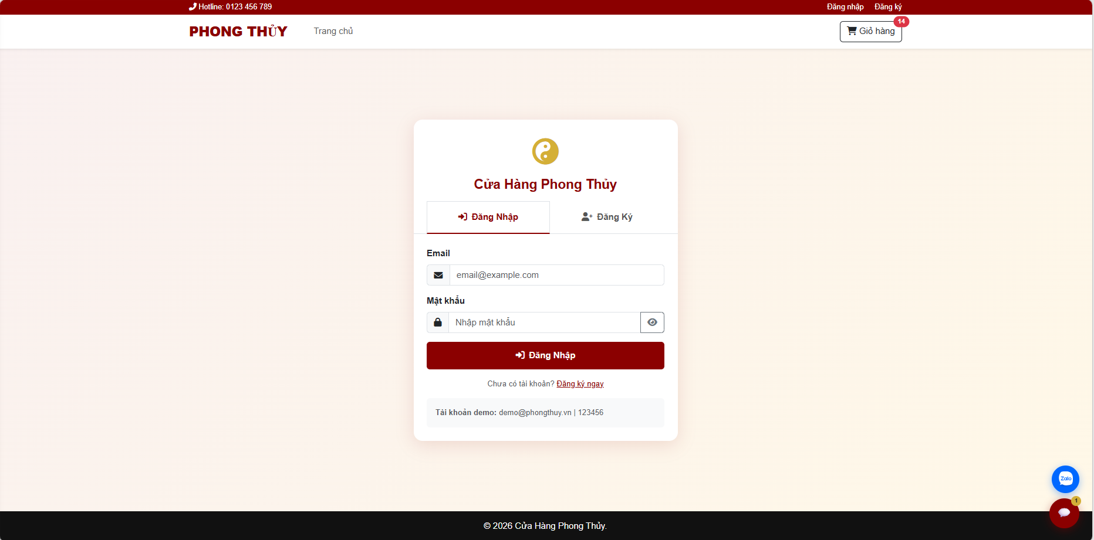
Giao diện 1.Giao diện (Đăng Nhập)

Slide 5
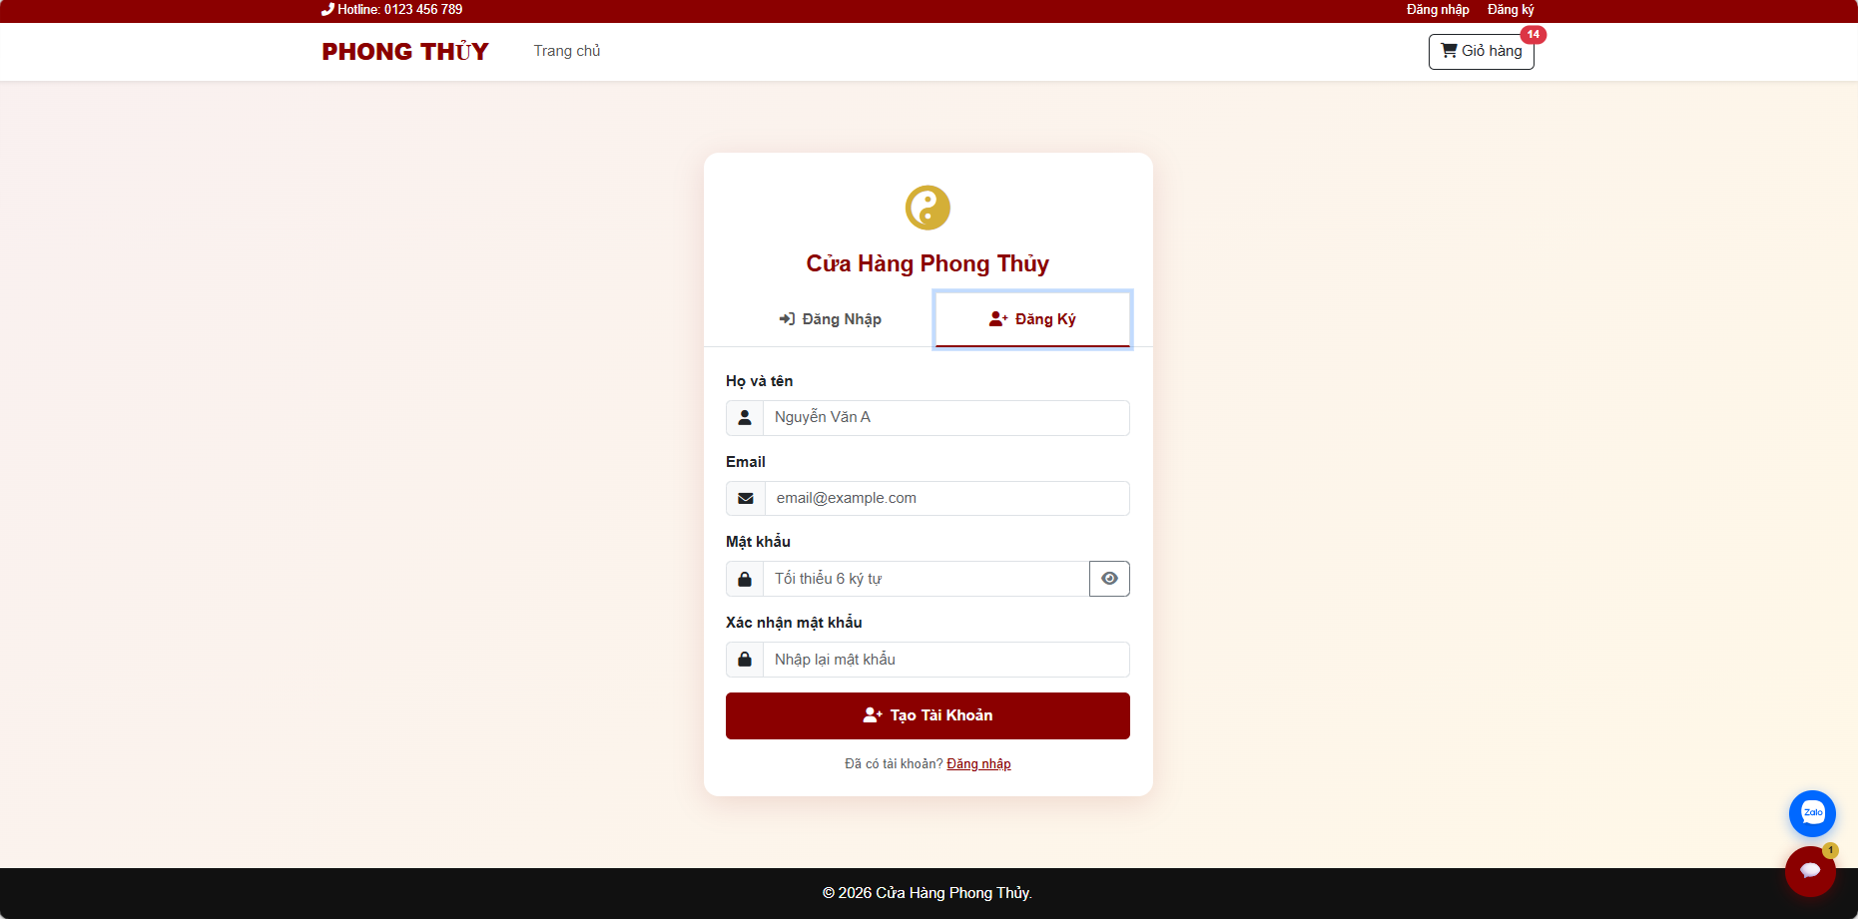
Giao diện 2.Giao diện (Đăng ký)

Slide 6
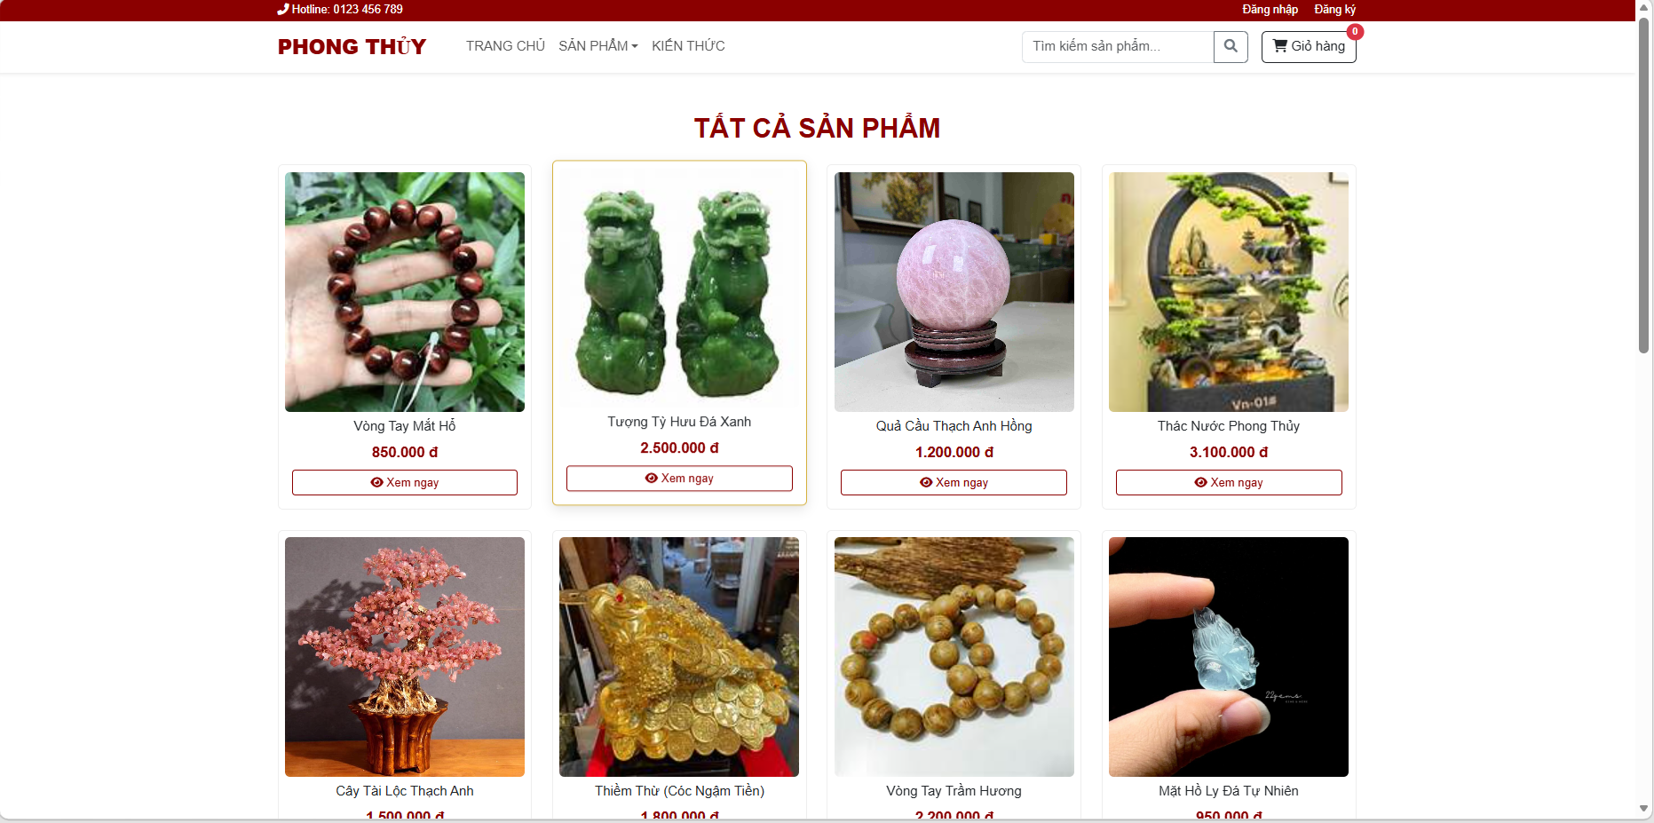
Giao diện 3.Giao diện (Trang chủ)

Slide 7
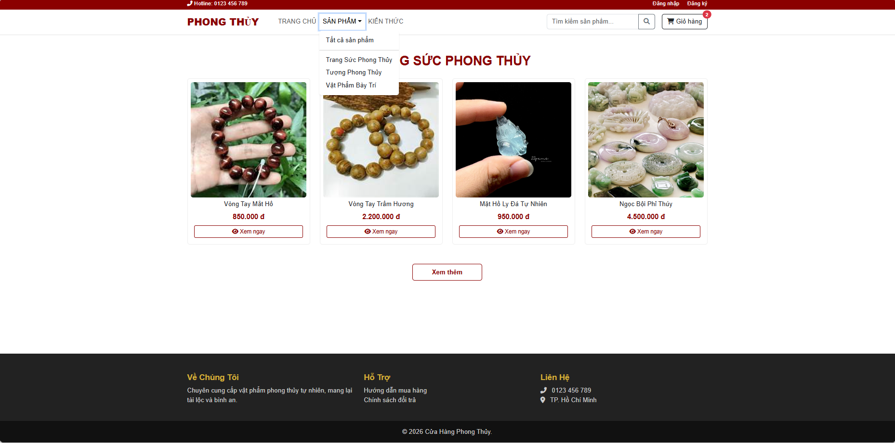
Giao diện 4.Lọc sản phẩm

Slide 8
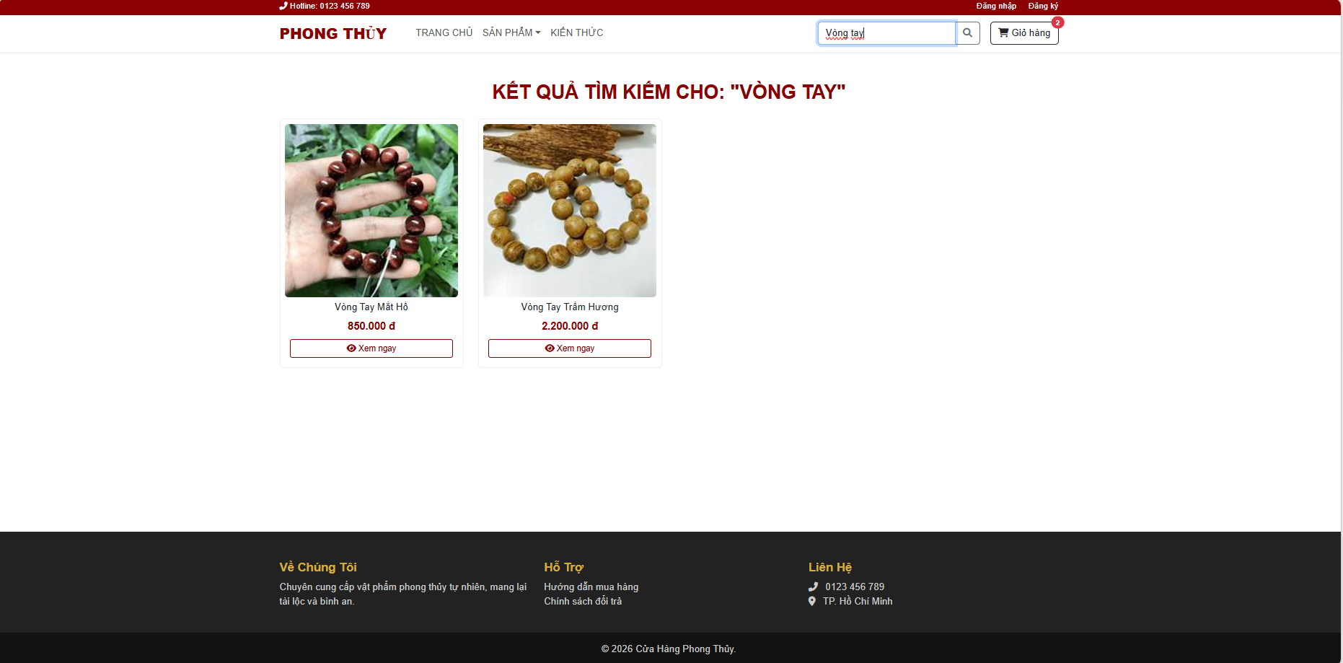
Giao diện 5. Tìm kiếm sản phẩm

Slide 9
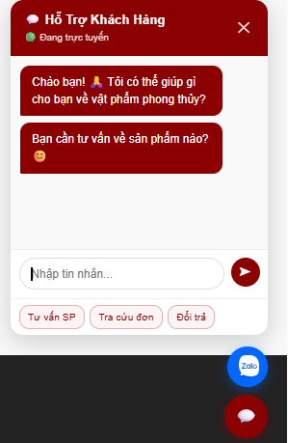
Giao diện 6.chat box

Slide 10
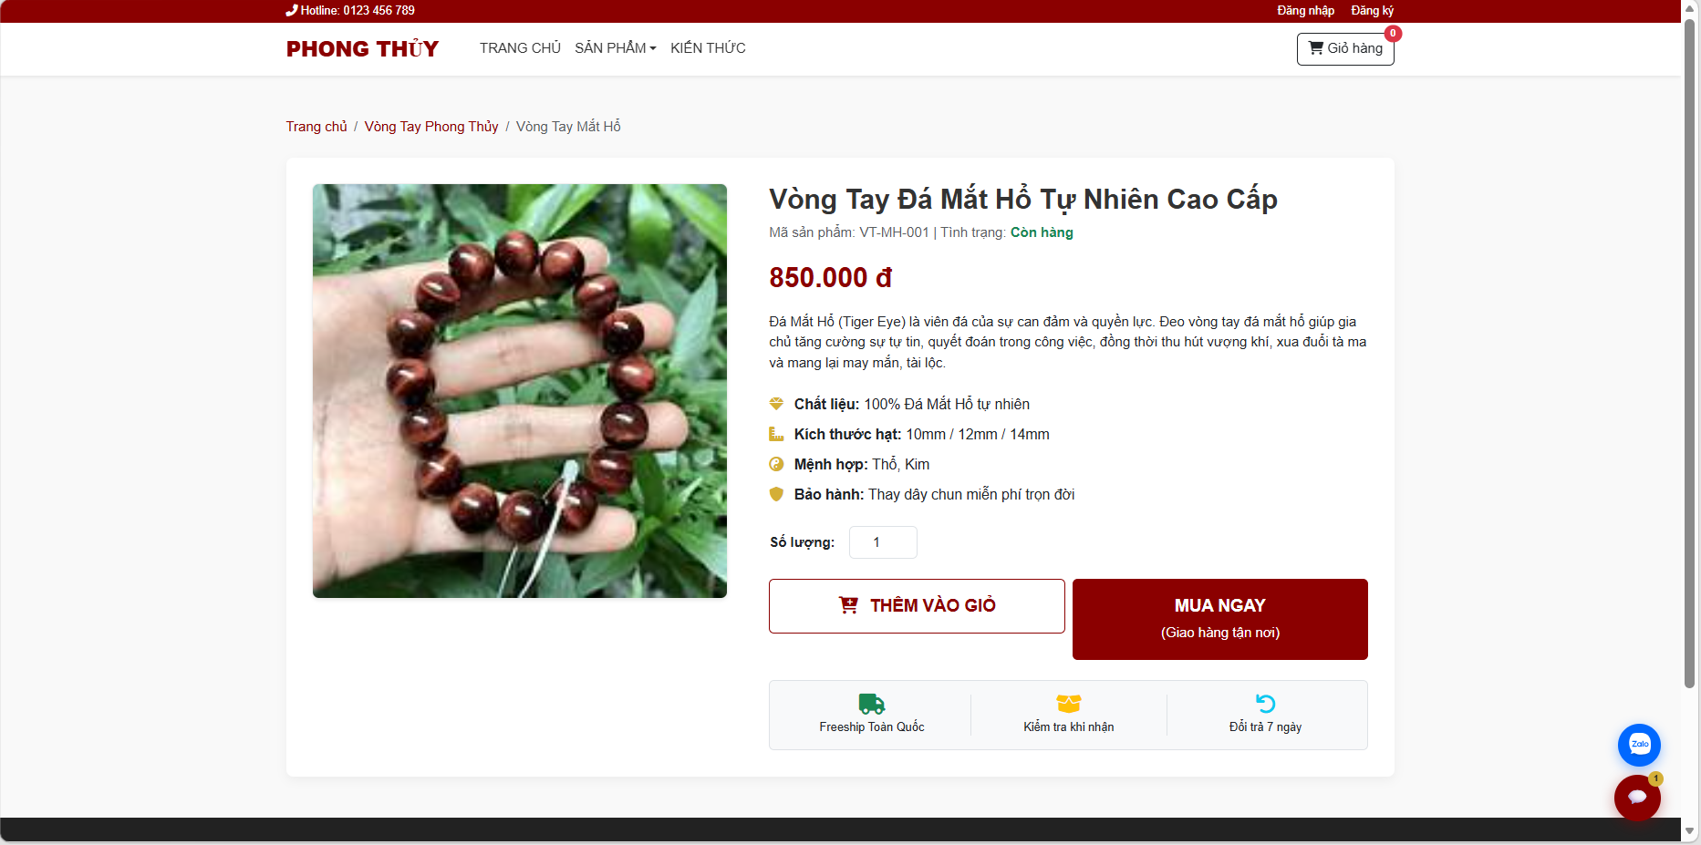
Giao diện 7.Giao diện ( Chi tiết sản phẩm )

Slide 11
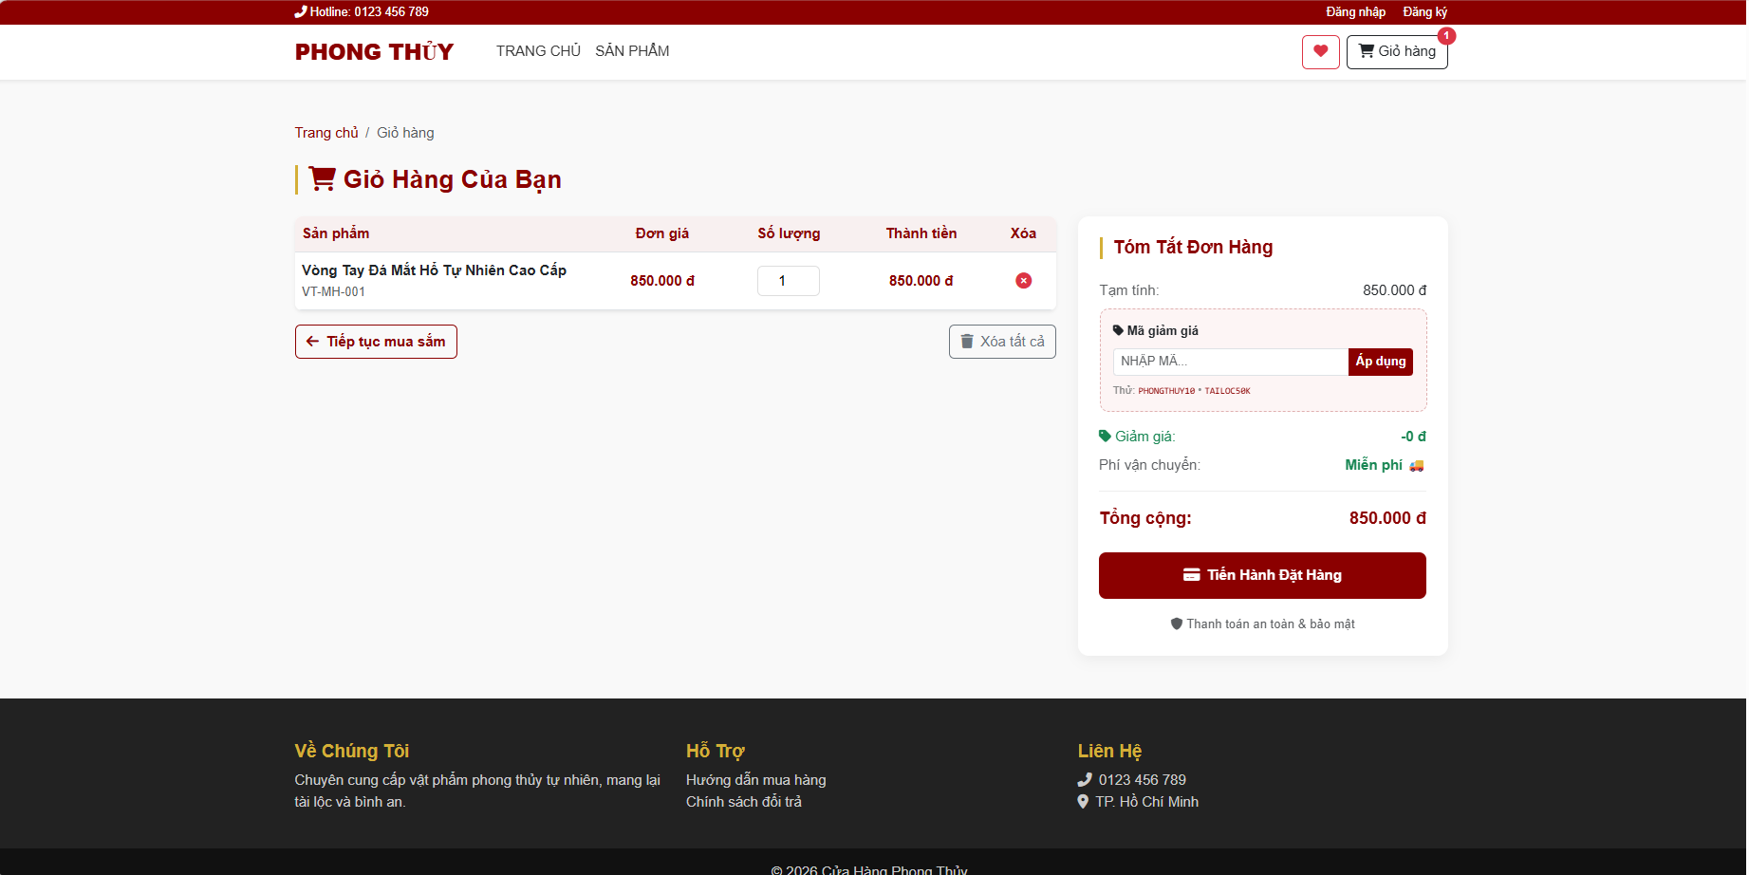
Giao diện 8.Giao diện ( Giỏ hàng)

Slide 12
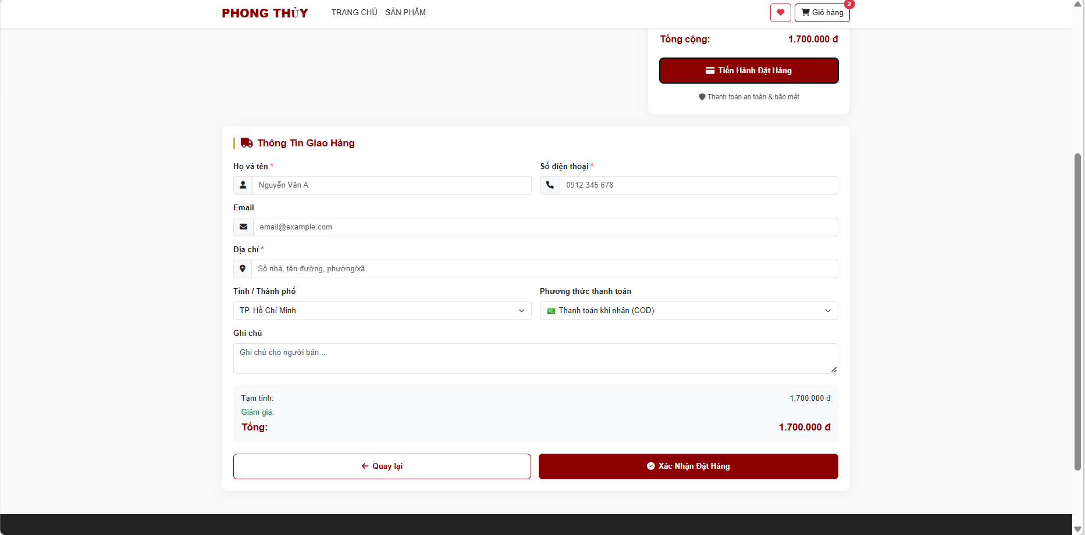
Giao diện 9.Giao diện ( Tiến hành đặt hàng )

Slide 13
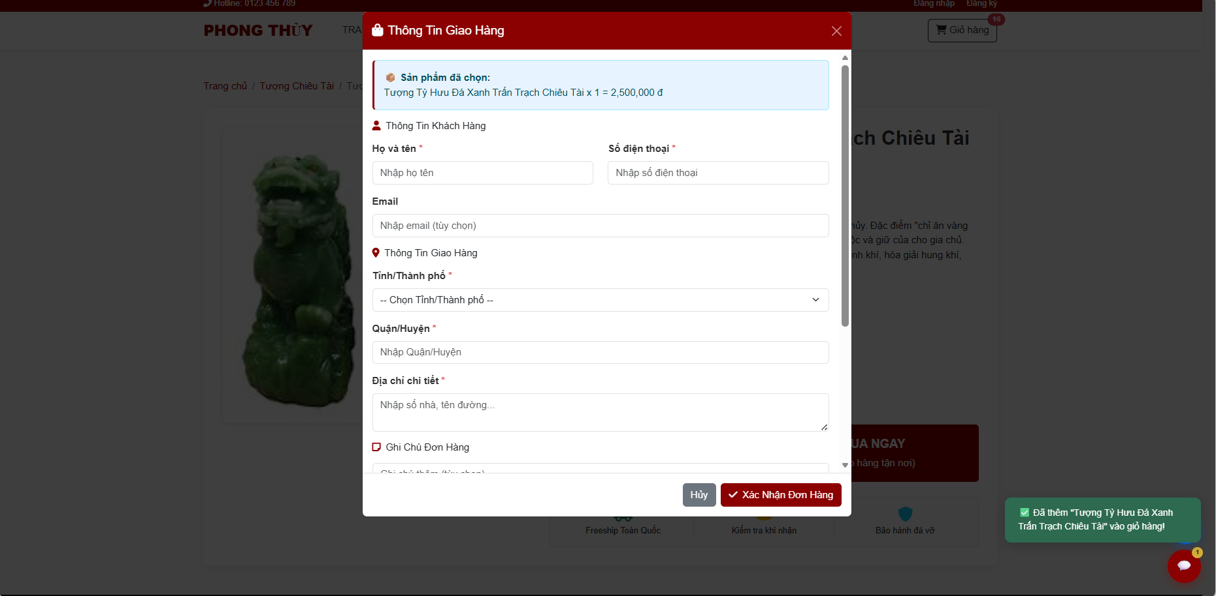
Giao diện 10.Giao diện ( Mua ngay)

Slide 14
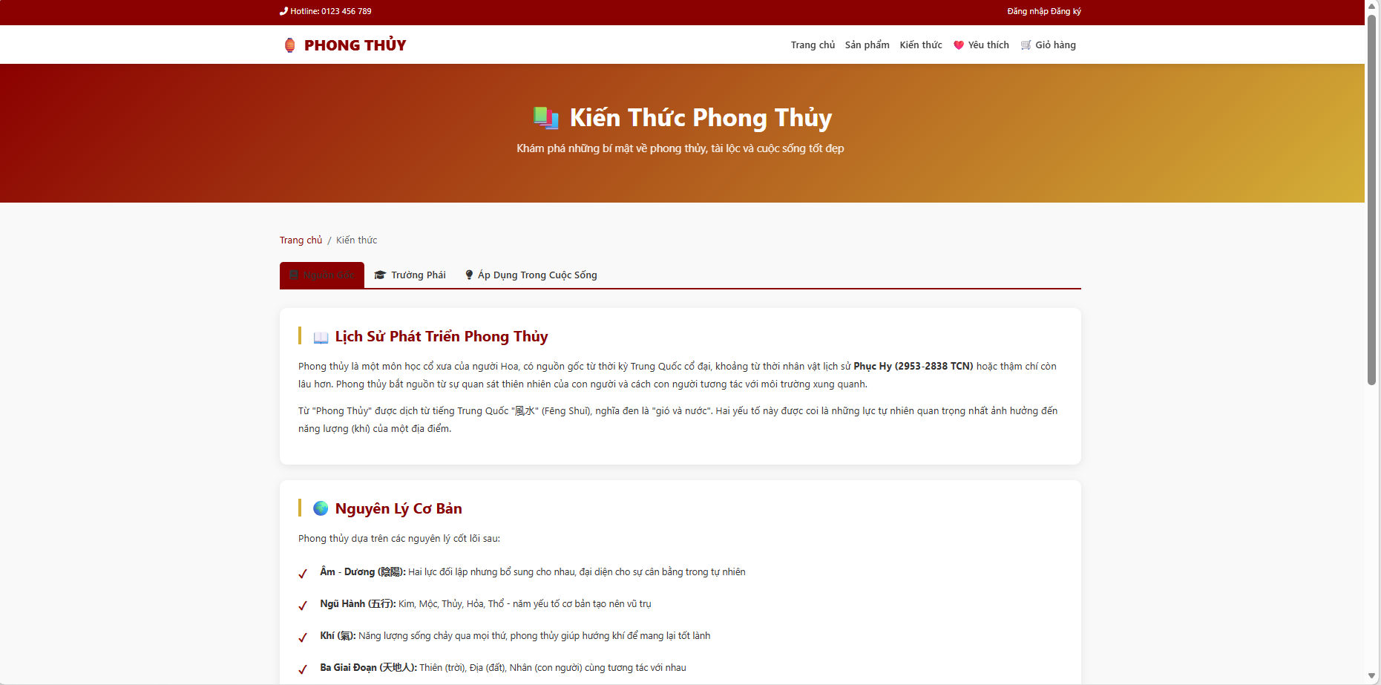
Giao diện 11.Giao diện ( Kiến thức )

Slide 15
Kết luận
1. Về mặt sản phẩm:
Giao diện: Đẹp, thân thiện, mang đậm nét phong thủy và hiển thị tốt trên mọi thiết bị (Responsive).
Chức năng: Hoàn thiện các tính năng mua hàng cơ bản (danh mục, chi tiết sản phẩm, giỏ hàng).
Điểm nhấn: Có bộ lọc và tìm kiếm sản phẩm đặc thù theo yếu tố phong thủy.
2. Về mặt kỹ năng:
Phân tích & Thiết kế: Áp dụng tốt lý thuyết vào thực tế, từ khâu yêu cầu đến thiết kế.
Lập trình: Vận dụng thành thạo các công nghệ web (HTML, CSS, JavaScript, Bootstrap) để xây dựng hệ thống.

Slide 16
HẠN CHẾ - HƯỚNG PHÁT TRIỂN
Hạn chế của ứng dụng web
Có thể mắc 1 số lỗi
Ít chức năng thực hiện chưa có các tính năng nâng cao
Chưa thể bảo mật được thông tin người dùng
Chưa tối ưu được hiệu suất và tốc độ
Hướng phát triển
thêm các chức năng nâng cao
Nâng cấp hệ thống quản trị

Slide 17
CẢM ƠN THẦY VÀ CÁC BẠN ĐÃ CHÚ Ý LẮNG NGHE !!!

